Slide 1

Plan 30/60/90:
convertir el
diagnóstico en un plan
Carlos Castro
Ver el OA en pinturasespecializadas.lumbre.lat
Notes:
Objeto de aprendizaje de Lumbre · Carlos Castro
Enlace: https://pinturasespecializadas.lumbre.lat/object/plan-30-60-90-convertir-el-diagnostico-en-un-plan

Slide 2
Acerca de este OA · 1 de 2
Objetivo
Convertir el diagnóstico de la tienda en un plan de 30, 60 y 90 días con tres prioridades, un objetivo medible por tramo desde la línea base real, acciones con responsable y evidencia, dependencias previstas y puntos de control para sostener o reajustar.
Plan 30/60/90: convertir el diagnóstico en un plan
2 / 74
Notes:
Enlace al OA: https://pinturasespecializadas.lumbre.lat/object/plan-30-60-90-convertir-el-diagnostico-en-un-plan

Slide 3
Acerca de este OA · 2 de 2
Descripción
Lección de planificación para el encargado de una tienda de pinturas. Enseña a pasar del informe y del plan de mejora a un plan de noventa días: qué se estabiliza y se mide, qué causas se corrigen, qué se sostiene y se transfiere, con responsables, recursos, evidencias y revisión.
Autoría: Carlos Castro
Etiquetas: plan 30/60/90 · planificación · prioridades · indicadores · rendición de cuentas · mejora continua · Pinturas Especializadas
Plan 30/60/90: convertir el diagnóstico en un plan
3 / 74
Notes:
Continuación de «Acerca de este OA» (2 de 2).

Slide 4
Plan 30/60/90: convertir el diagnóstico en un plan · 1 de 5
Jueves, 18:40, cierre de la tienda de la Tienda Centro. Sobre la mesa hay tres papeles que no encajan: el tablero de la semana, el informe con cinco problemas y un plan de mejora con nueve acciones abiertas. Dos son de hace un mes, nadie recuerda quién las pidió y una depende de un proveedor que no ha contestado.
Dirección pregunta para el lunes: «¿Qué vas a cambiar en los próximos noventa días y cómo lo sabremos?». No pide una lista más larga. Pide un orden, pocas prioridades, una forma de comprobar el avance y un responsable. Esta lección convierte el diagnóstico que ya existe en ese plan.
Plan 30/60/90: convertir el diagnóstico en un plan
4 / 74

Slide 5
Plan 30/60/90: convertir el diagnóstico en un plan · 2 de 5
Qué vas a poder hacer al terminar
Convertir el diagnóstico de la tienda en un plan de 30, 60 y 90 días con tres prioridades, un objetivo medible por tramo desde la línea base real, acciones con responsable y evidencia, dependencias previstas y puntos de control para sostener o reajustar.
•
Hecho verificable: consta en la norma o fuente citada.
•
Buena práctica general: método razonable; no es, por sí solo, política de Pinturas Especializadas.
Plan 30/60/90: convertir el diagnóstico en un plan
5 / 74
Notes:
Continuación de «Plan 30/60/90: convertir el diagnóstico en un plan» (2 de 5).

Slide 6
Plan 30/60/90: convertir el diagnóstico en un plan · 3 de 5
•
Procedimiento interno pendiente: metas, recursos y calendario que confirma dirección.
•
Supuesto didáctico: nombres, importes y fechas ficticios para practicar.
Plan 30/60/90: convertir el diagnóstico en un plan
6 / 74
Notes:
Continuación de «Plan 30/60/90: convertir el diagnóstico en un plan» (3 de 5).

Slide 7
Plan 30/60/90: convertir el diagnóstico en un plan · 4 de 5
Dependencia interna pendiente
Esta lección distingue el método general de las decisiones que corresponden a Pinturas Especializadas. Antes de aplicar un umbral, un importe o una facultad, confirma con dirección: La línea base y los objetivos aprobados para cada indicador de la tienda.
Plan 30/60/90: convertir el diagnóstico en un plan
7 / 74
Notes:
Continuación de «Plan 30/60/90: convertir el diagnóstico en un plan» (4 de 5).

Slide 8
Plan 30/60/90: convertir el diagnóstico en un plan · 5 de 5
Quién valida el plan de 30/60/90 y con qué margen puede el encargado reajustarlo. Los recursos disponibles: horas de formación, inversión, apoyo de proveedores y refuerzo de personal. El calendario de revisión y las fechas de rendición de cuentas ante dirección.
El formato oficial de rendición de cuentas y el grado de detalle que debe incluir.
Plan 30/60/90: convertir el diagnóstico en un plan
8 / 74
Notes:
Continuación de «Plan 30/60/90: convertir el diagnóstico en un plan» (5 de 5).

Slide 9
1 · Un plan con horizonte no es una lista de deseos · 1 de 3
Un informe semanal deja más problemas de los que una tienda puede resolver a la vez. La reacción habitual es una lista: revisar el almacén, formar al equipo, hablar con el proveedor, cambiar el escaparate. Ninguna tiene fecha, nadie es su dueño y ninguna dice cómo se sabrá que está terminada. Eso no es un plan: es una lista de deseos con formato de reunión.
Plan 30/60/90: convertir el diagnóstico en un plan
9 / 74

Slide 10
1 · Un plan con horizonte no es una lista de deseos · 2 de 3
El plan de 30, 60 y 90 días añade tres cosas. Horizonte: noventa días son unas doce semanas y la capacidad es finita; si todo es prioridad, el equipo elige por su cuenta lo más cómodo. Secuencia: algunas causas no se corrigen antes de medirlas y otras dependen de un proveedor o una obra. Rendición de cuentas: cada tramo tiene un objetivo, una evidencia y una fecha de revisión.
Plan 30/60/90: convertir el diagnóstico en un plan
10 / 74
Notes:
Continuación de «1 · Un plan con horizonte no es una lista de deseos» (2 de 3).

Slide 11
1 · Un plan con horizonte no es una lista de deseos · 3 de 3
El plan no promete resultados: compromete decisiones y comprobaciones. Tampoco inventa metas: parte de la línea base y somete el objetivo a validación. Si dirección no lo aprueba, muestra qué se intentó y qué faltó.
Plan 30/60/90: convertir el diagnóstico en un plan
11 / 74
Notes:
Continuación de «1 · Un plan con horizonte no es una lista de deseos» (3 de 3).

Slide 12
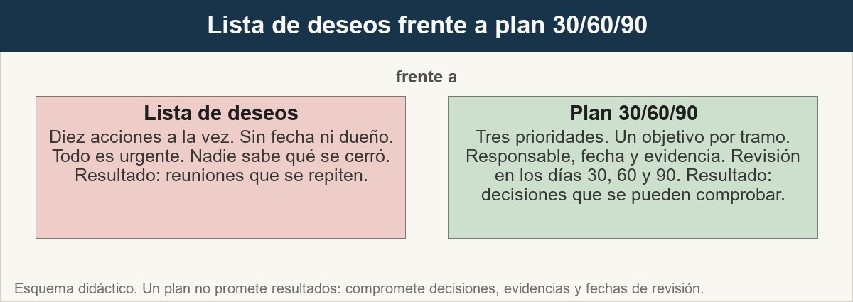
1 · Un plan con horizonte no es una lista de deseos
La diferencia no es la ambición: es el orden, la evidencia y la fecha de comprobación.
Ver imagen original en el OA
Notes:
Imagen del OA: assets/fig-1-lista-frente-a-plan.jpg
Texto alternativo: Comparación entre una lista de deseos con diez acciones sin dueño ni fecha y un plan de 30/60/90 con tres prioridades, objetivo por tramo y revisión.
Pie: La diferencia no es la ambición: es el orden, la evidencia y la fecha de comprobación.
Enlace: https://pinturasespecializadas.lumbre.lat/object/plan-30-60-90-convertir-el-diagnostico-en-un-plan

Slide 13
Actividad 1 · Opción múltiple
Sección: 1 · Un plan con horizonte no es una lista de deseos
El informe semanal deja cinco problemas y nueve acciones abiertas. ¿Qué convierte esa lista en un plan de verdad?
A) Añadir todas las acciones que faltan.
B) Asignar tramo, dueño, fecha, recurso y evidencia a cada acción y fijar un objetivo por tramo.
C) Ordenar las acciones por urgencia y enviarlas al equipo.
D) Pedir a dirección que elija y limitarse a ejecutar.
Plan 30/60/90: convertir el diagnóstico en un plan
13 / 74
Notes:
Solución: B) Asignar tramo, dueño, fecha, recurso y evidencia a cada acción y fijar un objetivo por tramo.
Explicación: Un plan tiene tramo, dueño, fecha, recurso y evidencia por acción, y un objetivo medible por tramo. Añadir acciones dispersa; ordenar sin dueño sigue siendo una lista; delegar la elección no exime de proponer y sostener.
Evidencia: Apartado 1: horizonte, secuencia y rendición de cuentas.
Enlace al OA: https://pinturasespecializadas.lumbre.lat/object/plan-30-60-90-convertir-el-diagnostico-en-un-plan

Slide 14
2 · Los tres tramos: estabilizar, corregir, sostener · 1 de 2
Los tres tramos son tres preguntas distintas.
30 días: estabilizar y medir. Qué está pasando y cuánto. Se contiene el síntoma que daña al cliente —una devolución mal gestionada, un pedido sin etiqueta—, se cierra la línea base con la misma fórmula y fuente durante cuatro semanas y se eligen tres prioridades. La salida es un dato.
Plan 30/60/90: convertir el diagnóstico en un plan
14 / 74

Slide 15
2 · Los tres tramos: estabilizar, corregir, sostener · 2 de 2
60 días: corregir causas y consolidar rutinas. Por qué pasa y qué rutina lo evita. Entran la formación, el checklist, la regla de reposición, la conversación con el proveedor y el seguimiento de presupuestos. La causa se comprueba con evidencia. La salida es una rutina con tres semanas funcionando y un responsable claro.
90 días: sostener y transferir. Cómo se mantiene sin el encargado detrás. Se audita una muestra, se escribe el estándar, se forma a un sustituto y se revisa con dirección. La salida es que otra persona ejecute la rutina y que el indicador aguante cuatro semanas más.
Plan 30/60/90: convertir el diagnóstico en un plan
15 / 74
Notes:
Continuación de «2 · Los tres tramos: estabilizar, corregir, sostener» (2 de 2).

Slide 16
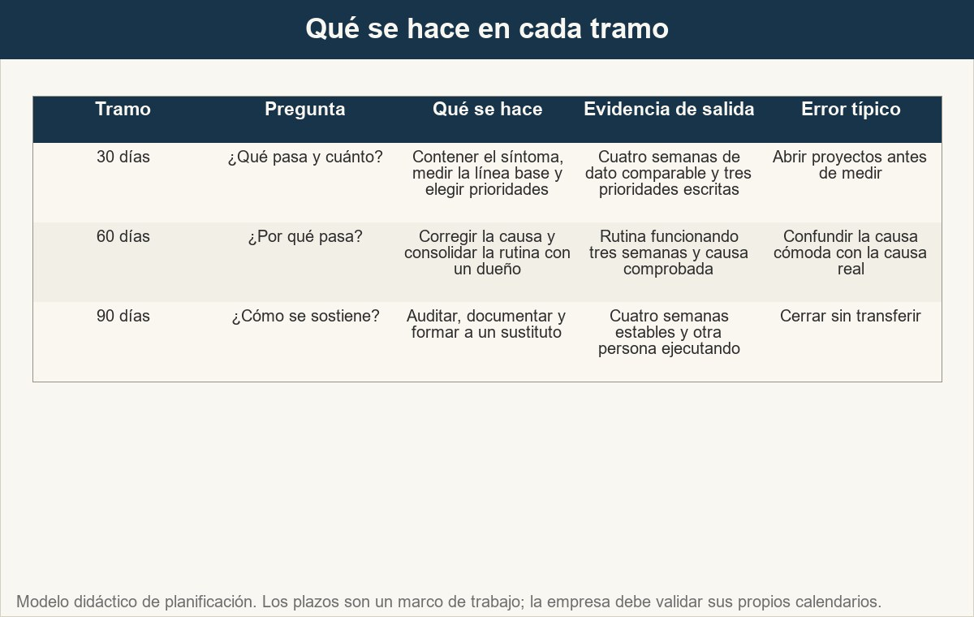
2 · Los tres tramos: estabilizar, corregir, sostener
Cada tramo termina en una evidencia concreta, no en una sensación de progreso.
Ver imagen original en el OA
Notes:
Imagen del OA: assets/fig-2-tres-tramos.jpg
Texto alternativo: Matriz de tres tramos del plan con la pregunta que responde cada uno, qué se hace, la evidencia de salida y el error típico.
Pie: Cada tramo termina en una evidencia concreta, no en una sensación de progreso.
Enlace: https://pinturasespecializadas.lumbre.lat/object/plan-30-60-90-convertir-el-diagnostico-en-un-plan

Slide 17
2 · Los tres tramos: estabilizar, corregir, sostener
Treinta días no significa problema resuelto
El tramo 30 sirve para medir y contener, no para demostrar la solución. Prometer el resultado en el día 30 es prometer sin línea base. Si al terminar el tramo no hay dato comparable, el plan no está atrasado: está mal empezado.
Plan 30/60/90: convertir el diagnóstico en un plan
17 / 74

Slide 18
Actividad 2 · Relacionar · 1 de 2
Sección: 2 · Los tres tramos: estabilizar, corregir, sostener
Une cada tramo con la salida que lo cierra.
Columna A
1. 30 días
2. 60 días
3. 90 días
4. Punto de control
Columna B
A) Causa corregida y rutina funcionando
B) Resultado sostenido y testigo transferido
Plan 30/60/90: convertir el diagnóstico en un plan
18 / 74
Notes:
Solución: 30 días → Línea base cerrada y síntoma contenido
60 días → Causa corregida y rutina funcionando
90 días → Resultado sostenido y testigo transferido
Punto de control → Fecha para parar, reajustar o acelerar
Evidencia: Apartado 2: pregunta y evidencia de salida de cada tramo.
Enlace al OA: https://pinturasespecializadas.lumbre.lat/object/plan-30-60-90-convertir-el-diagnostico-en-un-plan

Slide 19
Actividad 2 · Relacionar · 2 de 2
C) Fecha para parar, reajustar o acelerar
D) Línea base cerrada y síntoma contenido
Plan 30/60/90: convertir el diagnóstico en un plan
19 / 74
Notes:
Continuación de «Actividad 2 · Relacionar» (2 de 2).

Slide 20
3 · Elegir tres prioridades con impacto y esfuerzo · 1 de 2
Con doce semanas por delante, la tentación es meter ocho prioridades. El equipo no puede con todo, elige lo que menos molesta y lo importante se queda a medias. Tres prioridades es un máximo práctico: con cuatro, alguien decide por su cuenta qué abandona.
La elección se hace con cuatro criterios:
•
Impacto. A quién afecta, cuánto cuesta, cuántas veces se repite y qué riesgo evita. Se estima con la línea base.
•
Esfuerzo. Horas, euros, permisos y coordinación.
Plan 30/60/90: convertir el diagnóstico en un plan
20 / 74

Slide 21
3 · Elegir tres prioridades con impacto y esfuerzo · 2 de 2
•
Control. ¿Decide el encargado o depende de dirección o del proveedor? Lo que no se controla es dependencia, no prioridad.
•
Señal. Cuánto tarda el indicador en moverse. Una señal que llega el día 85 no sirve para el tramo 30.
La prioridad no es lo que más duele: es lo que más cambia con los recursos disponibles. Un problema que no se puede tocar este trimestre se documenta, se escala y se saca del plan.
Plan 30/60/90: convertir el diagnóstico en un plan
21 / 74
Notes:
Continuación de «3 · Elegir tres prioridades con impacto y esfuerzo» (2 de 2).

Slide 22
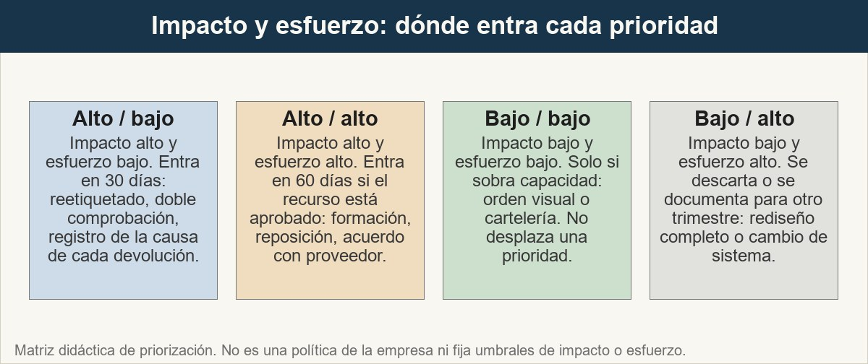
3 · Elegir tres prioridades con impacto y esfuerzo
La matriz ordena la conversación; no decide sola. El impacto se estima con datos.
Ver imagen original en el OA
Notes:
Imagen del OA: assets/fig-3-prioridades.jpg
Texto alternativo: Cuatro tarjetas de priorización según impacto y esfuerzo: alto impacto y bajo esfuerzo, alto impacto y alto esfuerzo, bajo impacto y bajo esfuerzo, bajo impacto y alto esfuerzo.
Pie: La matriz ordena la conversación; no decide sola. El impacto se estima con datos.
Enlace: https://pinturasespecializadas.lumbre.lat/object/plan-30-60-90-convertir-el-diagnostico-en-un-plan

Slide 23
Actividad 3 · Clasificar · 1 de 2
Sección: 3 · Elegir tres prioridades con impacto y esfuerzo
Clasifica cada acción según el momento del plan en que tiene sentido.
Categorías
• 30 días
• 60 días
• Se descarta o espera
1. Reetiquetar los pedidos con nombre, obra y fecha antes de que salgan.
Plan 30/60/90: convertir el diagnóstico en un plan
23 / 74
Notes:
Solución: 1. Reetiquetar los pedidos con nombre, obra y fecha antes de que salgan. → 30 días
2. Registrar durante cuatro semanas la causa de cada devolución. → 30 días
3. Formar a tres personas en el checklist de preparación. → 60 días
4. Acordar con el proveedor el plazo de las seis referencias críticas. → 60 días
5. Rediseñar por completo el almacén antes de medir la demanda. → Se descarta o espera
Evidencia: Apartado 3: impacto, esfuerzo, control y tiempo de señal.
Enlace al OA: https://pinturasespecializadas.lumbre.lat/object/plan-30-60-90-convertir-el-diagnostico-en-un-plan

Slide 24
Actividad 3 · Clasificar · 2 de 2
2. Registrar durante cuatro semanas la causa de cada devolución.
3. Formar a tres personas en el checklist de preparación.
4. Acordar con el proveedor el plazo de las seis referencias críticas.
5. Rediseñar por completo el almacén antes de medir la demanda.
Clasifica cada elemento en una de las categorías.
Plan 30/60/90: convertir el diagnóstico en un plan
24 / 74
Notes:
Continuación de «Actividad 3 · Clasificar» (2 de 2).

Slide 25
4 · Un objetivo por tramo, desde la línea base real · 1 de 2
Un objetivo universal no sirve. «Reducir las devoluciones un 20 %» suena serio, pero no dice de qué cifra se parte, en cuánto tiempo ni qué no puede empeorar. La línea base usa el mismo indicador, la misma fórmula, la misma fuente y un periodo comparable: cuatro semanas es el mínimo razonable; ocho si el volumen semanal es pequeño. Sin dato, el objetivo del tramo 30 no es mejorar: es medir.
Plan 30/60/90: convertir el diagnóstico en un plan
25 / 74

Slide 26
4 · Un objetivo por tramo, desde la línea base real · 2 de 2
Un objetivo de tramo se escribe así: de X a Y en N semanas, medido con esta fórmula y esta fuente, sin empeorar Z. X es la línea base real; Y es una propuesta a validar; N son semanas comparables; Z es el contrapeso que evita mejorar una cosa a costa de otra.
Tres ejemplos que no sirven: «mejorar la preparación» (no dice cuánto), «reducir las devoluciones un 50 %» (sin base, periodo ni contrapeso) y «llegar al 2 % como la media» (una media no es un objetivo propio). Un objetivo útil se lee en voz alta y otra persona sabe qué mirar el día de la revisión.
Plan 30/60/90: convertir el diagnóstico en un plan
26 / 74
Notes:
Continuación de «4 · Un objetivo por tramo, desde la línea base real» (2 de 2).

Slide 27
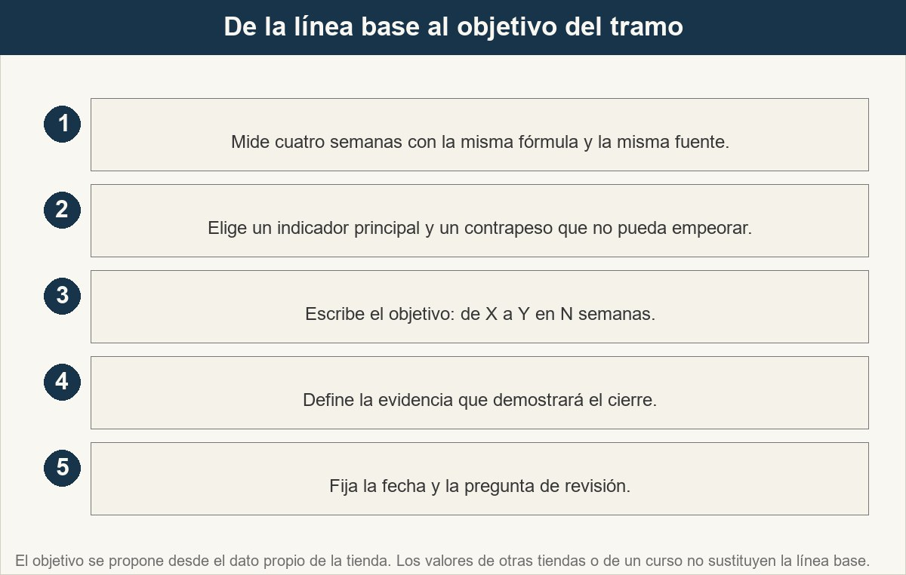
4 · Un objetivo por tramo, desde la línea base real
Primero el dato propio; después el objetivo; al final, la evidencia que lo demuestra.
Ver imagen original en el OA
Notes:
Imagen del OA: assets/fig-4-linea-base-objetivo.jpg
Texto alternativo: Secuencia de cinco pasos para pasar de la línea base al objetivo de tramo y a su evidencia de revisión.
Pie: Primero el dato propio; después el objetivo; al final, la evidencia que lo demuestra.
Enlace: https://pinturasespecializadas.lumbre.lat/object/plan-30-60-90-convertir-el-diagnostico-en-un-plan

Slide 28
Sección
4 · Un objetivo por tramo, desde la línea base real · Ejemplo trabajado con datos ficticios: devoluciones de preparación · Paso 1 de 4
1. Cerrar la línea base
Tienda ficticia, cuatro semanas: 56.800 euros de ventas netas, 320 de devoluciones, 210 por error de preparación. Cálculo: 210 / 56.800 = 0,37 % de las ventas; 210 / 320 = 65,6 % del importe devuelto. La base es 210 euros en cuatro semanas, no «muchas devoluciones».
Plan 30/60/90: convertir el diagnóstico en un plan
28 / 74
Notes:
Recorrido: Ejemplo trabajado con datos ficticios: devoluciones de preparación
Paso 1 de 4: 1. Cerrar la línea base
Texto del paso: Tienda ficticia, cuatro semanas: 56.800 euros de ventas netas, 320 de devoluciones, 210 por error de preparación. Cálculo: 210 / 56.800 = 0,37 % de las ventas; 210 / 320 = 65,6 % del importe devuelto. La base es 210 euros en cuatro semanas, no «muchas devoluciones».
Enlace: https://pinturasespecializadas.lumbre.lat/object/plan-30-60-90-convertir-el-diagnostico-en-un-plan

Slide 29
Sección
4 · Un objetivo por tramo, desde la línea base real · Ejemplo trabajado con datos ficticios: devoluciones de preparación · Paso 2 de 4
2. Objetivo de los primeros 30 días
No se promete reducir todavía. Objetivo: clasificar el 100 % de las devoluciones por causa (320 de 320 euros) y contener los tres errores más repetidos. Evidencia: registro de cuatro semanas con causa y tres fichas de error.
Plan 30/60/90: convertir el diagnóstico en un plan
29 / 74
Notes:
Recorrido: Ejemplo trabajado con datos ficticios: devoluciones de preparación
Paso 2 de 4: 2. Objetivo de los primeros 30 días
Texto del paso: No se promete reducir todavía. Objetivo: clasificar el 100 % de las devoluciones por causa (320 de 320 euros) y contener los tres errores más repetidos. Evidencia: registro de cuatro semanas con causa y tres fichas de error.
Enlace: https://pinturasespecializadas.lumbre.lat/object/plan-30-60-90-convertir-el-diagnostico-en-un-plan

Slide 30
Sección · 1 de 2
4 · Un objetivo por tramo, desde la línea base real · Ejemplo trabajado con datos ficticios: devoluciones de preparación · Paso 3 de 4
Plan 30/60/90: convertir el diagnóstico en un plan
30 / 74
Notes:
Recorrido: Ejemplo trabajado con datos ficticios: devoluciones de preparación
Paso 3 de 4: 3. Objetivo de los días 31 a 60
Texto del paso: Pasar de 210 a 120 euros en cuatro semanas comparables: 90 euros menos, 90 / 210 = 42,9 %. Checklist y doble comprobación en pedidos de más de tres líneas. Contrapeso: conversión no inferior al 37,5 % (9 de 24) e incidencias por plazo no superiores a 5. Evidencia: registro semanal y 20 pedidos con dos errores o menos.
Enlace: https://pinturasespecializadas.lumbre.lat/object/plan-30-60-90-convertir-el-diagnostico-en-un-plan

Slide 31
Sección · 2 de 2
3. Objetivo de los días 31 a 60
Pasar de 210 a 120 euros en cuatro semanas comparables: 90 euros menos, 90 / 210 = 42,9 %. Checklist y doble comprobación en pedidos de más de tres líneas. Contrapeso: conversión no inferior al 37,5 % (9 de 24) e incidencias por plazo no superiores a 5. Evidencia: registro semanal y 20 pedidos con dos errores o menos.
Plan 30/60/90: convertir el diagnóstico en un plan
31 / 74
Notes:
Continuación de «Sección» (2 de 2).

Slide 32
Sección
4 · Un objetivo por tramo, desde la línea base real · Ejemplo trabajado con datos ficticios: devoluciones de preparación · Paso 4 de 4
4. Objetivo de los días 61 a 90
Sostener 120 euros o menos cuatro semanas más y transferir la rutina: dos personas ejecutan el checklist sin ayuda y 20 pedidos tienen un error o ninguno. Evidencia: ocho semanas en el nivel, auditoría del sustituto y estándar escrito. Si se mantiene solo porque el encargado revisa, está sostenido a mano.
Plan 30/60/90: convertir el diagnóstico en un plan
32 / 74
Notes:
Recorrido: Ejemplo trabajado con datos ficticios: devoluciones de preparación
Paso 4 de 4: 4. Objetivo de los días 61 a 90
Texto del paso: Sostener 120 euros o menos cuatro semanas más y transferir la rutina: dos personas ejecutan el checklist sin ayuda y 20 pedidos tienen un error o ninguno. Evidencia: ocho semanas en el nivel, auditoría del sustituto y estándar escrito. Si se mantiene solo porque el encargado revisa, está sostenido a mano.
Enlace: https://pinturasespecializadas.lumbre.lat/object/plan-30-60-90-convertir-el-diagnostico-en-un-plan

Slide 33
Actividad 4 · Respuesta numérica
Sección: 4 · Un objetivo por tramo, desde la línea base real
Con los datos ficticios del ejemplo, ¿qué reducción porcentual supone pasar de 210 euros a 120 euros en cuatro semanas? Redondea a un decimal.
Respuesta numérica (%): ________________
Plan 30/60/90: convertir el diagnóstico en un plan
33 / 74
Notes:
Solución: 42.9 % (tolerancia ±0.1)
Explicación: 90 / 210 = 0,42857, es decir, 42,9 %. En puntos sobre ventas se pasa de 0,37 % a 0,21 % (120 / 56.800), una mejora de 0,16 puntos. El cálculo no valida el objetivo: solo comprueba que la cifra está bien expresada.
Evidencia: Apartado 4: fórmula del objetivo y cálculo de la variación relativa.
Enlace al OA: https://pinturasespecializadas.lumbre.lat/object/plan-30-60-90-convertir-el-diagnostico-en-un-plan

Slide 34
5 · Acciones con dueño, fecha, recurso y evidencia · 1 de 3
Una acción se escribe con un verbo que produce algo. «Formar al equipo» es una actividad; «tres personas aplican el checklist en veinte pedidos auditados con dos errores o menos» es un resultado con evidencia. La diferencia decide si el plan se cierra o se queda en el acta.
Plan 30/60/90: convertir el diagnóstico en un plan
34 / 74

Slide 35
5 · Acciones con dueño, fecha, recurso y evidencia · 2 de 3
Cada acción lleva cinco campos. Responsable único: si hay dos dueños, no hay ninguno. Fecha con día concreto, no «semana 6». Recurso: horas, euros, etiquetas, permiso o espacio. Dependencia: qué tiene que ocurrir antes. Evidencia de cierre: qué se verá, dónde se guarda y quién lo comprueba. Si falta uno, es una intención.
Plan 30/60/90: convertir el diagnóstico en un plan
35 / 74
Notes:
Continuación de «5 · Acciones con dueño, fecha, recurso y evidencia» (2 de 3).

Slide 36
5 · Acciones con dueño, fecha, recurso y evidencia · 3 de 3
La evidencia no es una foto de una reunión. Es un registro, una muestra auditada, una confirmación del proveedor o una comparación de cuatro semanas, y debe poder enseñarse sin explicaciones. Ejemplo ficticio: «reetiquetar los pedidos con nombre, obra y fecha»; Núria, mostrador, día 12; dos horas y etiquetas; dependencia, impresora; evidencia, veinte pedidos sin etiqueta ausente. Si la impresora falla, se mueve la fecha y se avisa: no se compensa con prisa.
Plan 30/60/90: convertir el diagnóstico en un plan
36 / 74
Notes:
Continuación de «5 · Acciones con dueño, fecha, recurso y evidencia» (3 de 3).

Slide 37
Actividad 5 · Ordenar la secuencia
Sección: 5 · Acciones con dueño, fecha, recurso y evidencia
Ordena los pasos para convertir una idea en una acción cerrable.
A) Escribir la acción con un verbo y un resultado observable.
B) Archivar la evidencia y actualizar el estado del plan.
C) Fijar la fecha, el recurso y la dependencia.
D) Comprobar la evidencia en la fecha acordada.
E) Asignar un único responsable con nombre.
Plan 30/60/90: convertir el diagnóstico en un plan
37 / 74
Notes:
Solución: Escribir la acción con un verbo y un resultado observable. → Fijar la fecha, el recurso y la dependencia. → Asignar un único responsable con nombre. → Comprobar la evidencia en la fecha acordada. → Archivar la evidencia y actualizar el estado del plan.
Explicación: Primero el resultado; después fecha, recurso y dependencia. El responsable se asigna antes de ejecutar, no al cerrar. La comprobación permite cerrar y el archivo deja el plan auditable.
Evidencia: Apartado 5: cinco campos de una acción y evidencia de cierre.
Enlace al OA: https://pinturasespecializadas.lumbre.lat/object/plan-30-60-90-convertir-el-diagnostico-en-un-plan

Slide 38
6 · Dependencias, riesgos y puntos de control · 1 de 3
Un plan sin dependencias supone que el proveedor contesta el mismo día y que nadie se pone enfermo. En el litoral mediterráneo el calendario manda: la reforma se concentra antes de la temporada turística y las vacaciones caen en fechas previsibles. Cuatro dependencias merecen una línea propia:
•
Proveedor. Plazo, pedido mínimo y alternativa. Alerta: no hay confirmación escrita en la fecha acordada.
•
Obra. Acceso, otros gremios, cambios del cliente y clima. Una acción que depende de una obra no se cierra desde la tienda.
Plan 30/60/90: convertir el diagnóstico en un plan
38 / 74

Slide 39
6 · Dependencias, riesgos y puntos de control · 2 de 3
•
Ausencias. Vacaciones, bajas y refuerzos. Antes de asignar una acción, comprobar quién estará.
•
Campaña. Picos de mostrador, fiestas locales y arranque de temporada. No se implanta un cambio en la semana de más carga si puede esperar.
El riesgo se escribe con cuatro campos: qué puede pasar, qué señal lo anuncia, qué se hará y quién responde. El plan necesita quince minutos semanales y una revisión formal en los días 30, 60 y 90.
Plan 30/60/90: convertir el diagnóstico en un plan
39 / 74
Notes:
Continuación de «6 · Dependencias, riesgos y puntos de control» (2 de 3).

Slide 40
6 · Dependencias, riesgos y puntos de control · 3 de 3
Se para o se reajusta cuando la evidencia contradice la causa; la dependencia se retrasa más de dos semanas; el contrapeso empeora dos semanas seguidas; el recurso no está aprobado en el día 15; o el plan impide cubrir el mostrador en hora punta.
Plan 30/60/90: convertir el diagnóstico en un plan
40 / 74
Notes:
Continuación de «6 · Dependencias, riesgos y puntos de control» (3 de 3).

Slide 41
Sección
6 · Dependencias, riesgos y puntos de control · La revisión de los días 30, 60 y 90 en cuatro preguntas · Paso 1 de 4
1. ¿Qué evidencia existe y cuál falta?
Se mira el registro, la muestra auditada o la confirmación del proveedor. Lo que no está archivado no se considera cerrado, aunque alguien recuerde haberlo hecho.
Plan 30/60/90: convertir el diagnóstico en un plan
41 / 74
Notes:
Recorrido: La revisión de los días 30, 60 y 90 en cuatro preguntas
Paso 1 de 4: 1. ¿Qué evidencia existe y cuál falta?
Texto del paso: Se mira el registro, la muestra auditada o la confirmación del proveedor. Lo que no está archivado no se considera cerrado, aunque alguien recuerde haberlo hecho.
Enlace: https://pinturasespecializadas.lumbre.lat/object/plan-30-60-90-convertir-el-diagnostico-en-un-plan

Slide 42
Sección
6 · Dependencias, riesgos y puntos de control · La revisión de los días 30, 60 y 90 en cuatro preguntas · Paso 2 de 4
2. ¿Qué hizo el indicador y qué el contrapeso?
Se comparan las mismas semanas, la misma fórmula y la misma fuente. Si el principal mejora y el contrapeso empeora, la mejora no está completa: se investiga antes de celebrar.
Plan 30/60/90: convertir el diagnóstico en un plan
42 / 74
Notes:
Recorrido: La revisión de los días 30, 60 y 90 en cuatro preguntas
Paso 2 de 4: 2. ¿Qué hizo el indicador y qué el contrapeso?
Texto del paso: Se comparan las mismas semanas, la misma fórmula y la misma fuente. Si el principal mejora y el contrapeso empeora, la mejora no está completa: se investiga antes de celebrar.
Enlace: https://pinturasespecializadas.lumbre.lat/object/plan-30-60-90-convertir-el-diagnostico-en-un-plan

Slide 43
Sección
6 · Dependencias, riesgos y puntos de control · La revisión de los días 30, 60 y 90 en cuatro preguntas · Paso 3 de 4
3. ¿Qué dependencia se movió y qué riesgo se activó?
Se revisan proveedor, obra, ausencias y campaña. Un retraso de dependencia no se compensa con horas extra: se replanifica la fecha o se reduce el alcance.
Plan 30/60/90: convertir el diagnóstico en un plan
43 / 74
Notes:
Recorrido: La revisión de los días 30, 60 y 90 en cuatro preguntas
Paso 3 de 4: 3. ¿Qué dependencia se movió y qué riesgo se activó?
Texto del paso: Se revisan proveedor, obra, ausencias y campaña. Un retraso de dependencia no se compensa con horas extra: se replanifica la fecha o se reduce el alcance.
Enlace: https://pinturasespecializadas.lumbre.lat/object/plan-30-60-90-convertir-el-diagnostico-en-un-plan

Slide 44
Sección
6 · Dependencias, riesgos y puntos de control · La revisión de los días 30, 60 y 90 en cuatro preguntas · Paso 4 de 4
4. ¿Se sostiene, se reajusta o se para?
Cada decisión se escribe con fecha y responsable. El plan puede cambiar de acción; lo que no debe cambiar sin motivo es el indicador que se está vigilando.
Plan 30/60/90: convertir el diagnóstico en un plan
44 / 74
Notes:
Recorrido: La revisión de los días 30, 60 y 90 en cuatro preguntas
Paso 4 de 4: 4. ¿Se sostiene, se reajusta o se para?
Texto del paso: Cada decisión se escribe con fecha y responsable. El plan puede cambiar de acción; lo que no debe cambiar sin motivo es el indicador que se está vigilando.
Enlace: https://pinturasespecializadas.lumbre.lat/object/plan-30-60-90-convertir-el-diagnostico-en-un-plan

Slide 45
Actividad 6 · Verdadero o falso
Sección: 6 · Dependencias, riesgos y puntos de control
Si el proveedor confirma dos semanas más tarde, lo correcto es mantener la fecha del objetivo y pedir al equipo que compense con horas extra.
A) Verdadero
B) Falso
Plan 30/60/90: convertir el diagnóstico en un plan
45 / 74
Notes:
Solución: Falso
Explicación: Las horas extra tapan el retraso y añaden errores en la rutina que se quiere consolidar. Lo correcto es mover la fecha, buscar alternativa o reducir alcance, dejarlo escrito y avisar si afecta al tramo. El objetivo puede mantenerse; la secuencia, no.
Evidencia: Apartado 6: dependencias, criterios de reajuste y revisión.
Enlace al OA: https://pinturasespecializadas.lumbre.lat/object/plan-30-60-90-convertir-el-diagnostico-en-un-plan

Slide 46
7 · Comunicar, cerrar el ciclo y pasar el testigo · 1 de 3
El plan se comunica antes de empezar, no cuando ya hay resultados. Al equipo se le explica en una página: las tres prioridades y por qué, qué cambia esta semana, quién es dueño de cada acción, qué no se va a hacer este trimestre, a quién se avisa un bloqueo y qué se medirá. Conviene decir qué no se usará para culpar: un error declarado a tiempo es un dato; uno escondido se convierte en devolución. Un equipo que entiende el plan propone mejores acciones; uno que solo recibe tareas cumple hasta que el encargado deja de mirar.
Plan 30/60/90: convertir el diagnóstico en un plan
46 / 74

Slide 47
7 · Comunicar, cerrar el ciclo y pasar el testigo · 2 de 3
A dirección se le lleva otra página: línea base, objetivo, recurso solicitado, decisión que se pide, fechas de control y riesgos. Rendir cuentas no es justificarse: es mostrar qué se decidió, qué evidencia hay y qué se hará con el resultado. Si el objetivo no se cumple, se lleva el dato, la causa y la siguiente decisión; no se cambia la fórmula para que cuadre.
Plan 30/60/90: convertir el diagnóstico en un plan
47 / 74
Notes:
Continuación de «7 · Comunicar, cerrar el ciclo y pasar el testigo» (2 de 3).

Slide 48
7 · Comunicar, cerrar el ciclo y pasar el testigo · 3 de 3
El cierre tiene cuatro actos: comparar la línea base con el resultado; escribir qué funcionó y qué no; actualizar el estándar; y transferirlo. El testigo no se pasa con una explicación oral el último día: se pasa con el estándar escrito, una persona que lo ha ejecutado y una auditoría que lo demuestra. La revisión de los 90 días cierra con una base nueva; sin relevo, el plan solo ha hecho una pausa.
Plan 30/60/90: convertir el diagnóstico en un plan
48 / 74
Notes:
Continuación de «7 · Comunicar, cerrar el ciclo y pasar el testigo» (3 de 3).

Slide 49
Actividad 7 · Detective de errores · 1 de 2
Sección: 7 · Comunicar, cerrar el ciclo y pasar el testigo
Cinco frases de una reunión de cierre. Marca las que no se sostienen.
A) «El plan se comunica al equipo el día 90, con los resultados.»
B) «Cada acción tiene un responsable con nombre y una evidencia que demuestra el cierre.»
C) «Si el objetivo no se cumple, se cambia la fórmula para que el resultado cuadre.»
D) «Al equipo se le dice qué cambia esta semana y qué no se hará.»
Plan 30/60/90: convertir el diagnóstico en un plan
49 / 74
Notes:
Solución: B) «Cada acción tiene un responsable con nombre y una evidencia que demuestra el cierre.»
Explicación: El plan se comunica al empezar, no al final; cambiar la fórmula después es falsear la rendición de cuentas; una explicación oral no es transferencia. Las otras dos frases son correctas: responsable con evidencia y comunicación explícita.
Evidencia: Apartado 7: comunicación, rendición de cuentas y transferencia.
Enlace al OA: https://pinturasespecializadas.lumbre.lat/object/plan-30-60-90-convertir-el-diagnostico-en-un-plan

Slide 50
Actividad 7 · Detective de errores · 2 de 2
E) «El testigo se pasa explicando el plan de viva voz el último día.»
Plan 30/60/90: convertir el diagnóstico en un plan
50 / 74
Notes:
Continuación de «Actividad 7 · Detective de errores» (2 de 2).

Slide 51
Herramienta de trabajo: plan 30/60/90 de la tienda
Se rellena con la línea base y se revisa en los días 30, 60 y 90. Las filas de ejemplo son ficticias: no son objetivos ni datos de Pinturas Especializadas.
Plan 30/60/90: convertir el diagnóstico en un plan
51 / 74

Slide 52
Herramienta de trabajo: plan 30/60/90 de la tienda
Modelo didáctico a validar. Nombres, fechas y metas son ficticios; la base y los objetivos reales deben aprobarse.
Plan 30/60/90: convertir el diagnóstico en un plan
52 / 74
Notes:
Título completo de la tabla que sigue.

Slide 53
Tabla · Columnas 1–5 de 7 · 1 de 3
Tramo | Acción | Responsable | Fecha | Recurso
30 | Registrar causa en cada devolución | Núria | Día 7 | 2 h y hoja
30 | Revisar los tres más frecuentes | Marc | Día 10 | 3 h
30 | Contar líneas no servidas 4 semanas | Almacén | Día 5 | 1 h/semana
30 | Clasificar presupuestos por motivo | Encargado | Día 8 | 2 h
Plan 30/60/90: convertir el diagnóstico en un plan
53 / 74
Notes:
Tabla del OA: Tabla · Columnas 1–5 de 7
Enlace: https://pinturasespecializadas.lumbre.lat/object/plan-30-60-90-convertir-el-diagnostico-en-un-plan

Slide 54
Tabla · Columnas 1–5 de 7 · 2 de 3
Tramo | Acción | Responsable | Fecha | Recurso
60 | Checklist y doble check en pedidos de más de 3 líneas | Núria | Día 45 | 4 h formación
60 | Acordar plazo y stock con proveedor | Encargado | Día 50 | Reunión y pedido
60 | Llamar a todo presupuesto alto en 48 h | Marc | Día 40 | 3 h/semana
90 | Auditar veinte pedidos al mes | Encargado | Día 75 | 2 h/mes
Plan 30/60/90: convertir el diagnóstico en un plan
54 / 74
Notes:
Tabla del OA: Tabla · Columnas 1–5 de 7
Enlace: https://pinturasespecializadas.lumbre.lat/object/plan-30-60-90-convertir-el-diagnostico-en-un-plan

Slide 55
Tabla · Columnas 1–5 de 7 · 3 de 3
Tramo | Acción | Responsable | Fecha | Recurso
90 | Formar al sustituto en el checklist | Núria | Día 80 | 4 h
90 | Revisión con dirección y nuevo plan | Encargado | Día 90 | 2 h
Plan 30/60/90: convertir el diagnóstico en un plan
55 / 74
Notes:
Tabla del OA: Tabla · Columnas 1–5 de 7
Enlace: https://pinturasespecializadas.lumbre.lat/object/plan-30-60-90-convertir-el-diagnostico-en-un-plan

Slide 56
Tabla · Columnas 1, 6–7 de 7 · 1 de 2
Tramo | Evidencia | Control
30 | 100 % clasificadas | Día 15
30 | Tres fichas con foto | Día 15
30 | Registro de 4 semanas | Día 30
30 | 24 de 24 con motivo | Día 30
60 | 20 pedidos con 2 errores o menos | Día 60
60 | Confirmación escrita | Día 60
Plan 30/60/90: convertir el diagnóstico en un plan
56 / 74
Notes:
Tabla del OA: Tabla · Columnas 1, 6–7 de 7
Enlace: https://pinturasespecializadas.lumbre.lat/object/plan-30-60-90-convertir-el-diagnostico-en-un-plan

Slide 57
Tabla · Columnas 1, 6–7 de 7 · 2 de 2
Tramo | Evidencia | Control
60 | 100 % con llamada | Día 60
90 | 8 semanas en el nivel | Día 90
90 | Sustituto auditado | Día 90
90 | Acta con base nueva | Día 90
Plan 30/60/90: convertir el diagnóstico en un plan
57 / 74
Notes:
Tabla del OA: Tabla · Columnas 1, 6–7 de 7
Enlace: https://pinturasespecializadas.lumbre.lat/object/plan-30-60-90-convertir-el-diagnostico-en-un-plan

Slide 58
Herramienta de trabajo: plan 30/60/90 de la tienda
Cómo usarla
Si una fila no tiene responsable, recurso o evidencia, no está lista: se completa o se retira.
Plan 30/60/90: convertir el diagnóstico en un plan
58 / 74

Slide 59
Repaso activo · Memoria: pieza y función del plan
Cara A | Cara B
30 días | Estabilizar y medir
60 días | Corregir causas y consolidar rutinas
90 días | Sostener y transferir
Línea base | Cuatro semanas con la misma fórmula y fuente
Evidencia de cierre | Lo que demuestra que la acción terminó
Punto de control | Fecha para parar o reajustar
Plan 30/60/90: convertir el diagnóstico en un plan
59 / 74
Notes:
Tabla del OA: Repaso activo · Memoria: pieza y función del plan
Enlace: https://pinturasespecializadas.lumbre.lat/object/plan-30-60-90-convertir-el-diagnostico-en-un-plan

Slide 60
Repaso activo · Memoria: pieza y función del plan · Cómo practicar
Este es el contenido estático del juego. Para emparejar las cartas y practicar la interacción, abre el OA.
Abrir el juego en el OA
Plan 30/60/90: convertir el diagnóstico en un plan
60 / 74
Notes:
Juego de memoria: Repaso activo · Memoria: pieza y función del plan
Enlace: https://pinturasespecializadas.lumbre.lat/object/plan-30-60-90-convertir-el-diagnostico-en-un-plan

Slide 61
Repaso activo · Tarjetas de repaso rápido · Tarjeta 1 de 4
Pregunta
¿Qué diferencia un plan de una lista de deseos?
Plan 30/60/90: convertir el diagnóstico en un plan
61 / 74
Notes:
Anverso: ¿Qué diferencia un plan de una lista de deseos?
Reverso: El plan tiene horizonte, tres prioridades, objetivo por tramo y evidencia; la lista solo acumula intenciones.
Enlace: https://pinturasespecializadas.lumbre.lat/object/plan-30-60-90-convertir-el-diagnostico-en-un-plan

Slide 62
Repaso activo · Tarjetas de repaso rápido · Tarjeta 1 de 4 · Respuesta
Respuesta
El plan tiene horizonte, tres prioridades, objetivo por tramo y evidencia; la lista solo acumula intenciones.
Plan 30/60/90: convertir el diagnóstico en un plan
62 / 74
Notes:
Respuesta de la tarjeta 1.

Slide 63
Repaso activo · Tarjetas de repaso rápido · Tarjeta 2 de 4
Pregunta
¿Qué se hace en los primeros 30 días?
Plan 30/60/90: convertir el diagnóstico en un plan
63 / 74
Notes:
Anverso: ¿Qué se hace en los primeros 30 días?
Reverso: Contener el síntoma, cerrar la línea base y elegir prioridades. No se promete el resultado.
Enlace: https://pinturasespecializadas.lumbre.lat/object/plan-30-60-90-convertir-el-diagnostico-en-un-plan

Slide 64
Repaso activo · Tarjetas de repaso rápido · Tarjeta 2 de 4 · Respuesta
Respuesta
Contener el síntoma, cerrar la línea base y elegir prioridades. No se promete el resultado.
Plan 30/60/90: convertir el diagnóstico en un plan
64 / 74
Notes:
Respuesta de la tarjeta 2.

Slide 65
Repaso activo · Tarjetas de repaso rápido · Tarjeta 3 de 4
Pregunta
¿Cómo se elige una prioridad?
Plan 30/60/90: convertir el diagnóstico en un plan
65 / 74
Notes:
Anverso: ¿Cómo se elige una prioridad?
Reverso: Por impacto medido, esfuerzo real, control del encargado y tiempo hasta que la señal se mueve.
Enlace: https://pinturasespecializadas.lumbre.lat/object/plan-30-60-90-convertir-el-diagnostico-en-un-plan

Slide 66
Repaso activo · Tarjetas de repaso rápido · Tarjeta 3 de 4 · Respuesta
Respuesta
Por impacto medido, esfuerzo real, control del encargado y tiempo hasta que la señal se mueve.
Plan 30/60/90: convertir el diagnóstico en un plan
66 / 74
Notes:
Respuesta de la tarjeta 3.

Slide 67
Repaso activo · Tarjetas de repaso rápido · Tarjeta 4 de 4
Pregunta
¿Cómo se escribe un objetivo de tramo?
Plan 30/60/90: convertir el diagnóstico en un plan
67 / 74
Notes:
Anverso: ¿Cómo se escribe un objetivo de tramo?
Reverso: De X a Y en N semanas, con fórmula y fuente, sin empeorar un contrapeso.
Enlace: https://pinturasespecializadas.lumbre.lat/object/plan-30-60-90-convertir-el-diagnostico-en-un-plan

Slide 68
Repaso activo · Tarjetas de repaso rápido · Tarjeta 4 de 4 · Respuesta
Respuesta
De X a Y en N semanas, con fórmula y fuente, sin empeorar un contrapeso.
Plan 30/60/90: convertir el diagnóstico en un plan
68 / 74
Notes:
Respuesta de la tarjeta 4.

Slide 69
Chequeo: ¿tu diagnóstico ya es un plan? · 1 de 2
Criterio de avance
Se considera superado con al menos 70% de acierto agregado en las actividades cubiertas.
Actividades cubiertas
• Opción múltiple · act-1
• Relacionar · act-2
• Clasificar · act-3
• Respuesta numérica · act-4
• Ordenar la secuencia · act-5
Plan 30/60/90: convertir el diagnóstico en un plan
69 / 74
Notes:
Compuerta de avance: Chequeo: ¿tu diagnóstico ya es un plan?
Umbral declarado: 70%.
No se incluyen puntuaciones de ninguna sesión ni respuestas personales.
Enlace: https://pinturasespecializadas.lumbre.lat/object/plan-30-60-90-convertir-el-diagnostico-en-un-plan

Slide 70
Chequeo: ¿tu diagnóstico ya es un plan? · 2 de 2
• Verdadero o falso · act-6
• Detective de errores · act-7
Al superar: Puedes convertir el diagnóstico en tres prioridades, un objetivo por tramo y acciones con dueño, recurso y evidencia.
Si aún no se alcanza: Vuelve a los apartados 2 y 4: sin línea base no hay objetivo y sin evidencia no hay cierre.
Plan 30/60/90: convertir el diagnóstico en un plan
70 / 74
Notes:
Continuación de «Chequeo: ¿tu diagnóstico ya es un plan?» (2 de 2).

Slide 71
Para dominar este tema · 1 de 4
Un diagnóstico se convierte en plan cuando alguien elige tres prioridades, escribe un objetivo por tramo desde la línea base y asigna a cada acción un dueño, una fecha, un recurso y una evidencia. Los 30 días estabilizan y miden; los 60 corrigen la causa; los 90 sostienen y pasan el testigo. El plan no promete resultados: compromete decisiones y comprobaciones.
Plan 30/60/90: convertir el diagnóstico en un plan
71 / 74

Slide 72
Para dominar este tema · 2 de 4
La regla: sin línea base no hay objetivo, sin evidencia no hay cierre y sin transferencia no hay mejora sostenida. Si dirección pide una meta que la tienda no puede sostener, no se inventa: se muestra el dato, se propone un objetivo y se declara qué falta. Si el plan se desvía, se reajusta con la evidencia delante, no se reescribe la historia.
•
ISO 9001:2015, apartados 6 (planificación) y 10 (mejora): https://www.iso.org/standard/62085.html (consulta 2026-10-24).
Plan 30/60/90: convertir el diagnóstico en un plan
72 / 74
Notes:
Continuación de «Para dominar este tema» (2 de 4).

Slide 73
Para dominar este tema · 3 de 4
•
ISO 31000:2018, Gestión del riesgo. Directrices: https://www.iso.org/standard/65694.html (consulta 2026-10-24).
•
Fuente interna: «Tablero de control del encargado» (M6·O21), «El informe semanal» (M6·O22) e «Investigar problemas y verificar mejoras» (M6·O23).
•
Definiciones internas de indicadores: pendientes de confirmar con dirección; esta lección no fija metas ni umbrales de la empresa.
Plan 30/60/90: convertir el diagnóstico en un plan
73 / 74
Notes:
Continuación de «Para dominar este tema» (3 de 4).

Slide 74
Para dominar este tema · 4 de 4
•
Nombres, importes, fechas y porcentajes marcados como ficticios son supuestos didácticos; no son datos de Pinturas Especializadas.
Plan 30/60/90: convertir el diagnóstico en un plan
74 / 74
Notes:
Continuación de «Para dominar este tema» (4 de 4).

